Slide 1
Fog computing
Luis Henrique Matos Sales
Eliston

Slide 2
FOG COMPUTING
Definição: O Fog Computing ("Computação em Névoa") define a arquitetura que estende a capacidade computacional e o armazenamento da nuvem para as camadas de acesso da rede, permitindo que os dados sejam analisados e transformados em informações ou em ações antes de serem simplesmente transmitidos.

Slide 3
FOG COMPUTING
Como funciona: A computação em névoa adiciona uma camada adicional de poder de computação entre o dispositivo e a nuvem, mantendo a análise crítica mais próxima do dispositivo e, portanto, reduzindo o tempo necessário para resposta. Dispositivos individuais se tornam nós de processamento que podem lidar com tarefas menores, sem ter que enviar todos os seus dados até a nuvem.

Slide 4
FOG COMPUTING
Os benefícios
- maximiza a análise do Big Data, mantendo algumas tarefas fora da fila de armazenamento de dados da nuvem principal, permitindo que sejam concluídas mais rapidamente.
-Simplesmente não é necessário que cada ação analítica passe do dispositivo para a nuvem e vice-versa.

Slide 5
FOG COMPUTING
Posicionamento da Cisco nas tecnologias de Fog e IoT
Através da iniciativa da Cisco juntamente de empresas de TI eles investiram pesado numa tecnologia chamada InterCloud e posteriormente foi renomeada para Fog Computing.
ARM, Dell, Intel, Microsoft, Toshiba, Fujitsu, schneider electric, GE digital, Industrial Internet Consortium (ICC), Open Connectivity Foundation (OCF) e o OpenNFV.
A Cisco propõe resolução de problemas de eficiência de tempo e tráfego de informações utilizando toda a largura de banda, através de processamentos realizados dentro dos equipamentos de nuvem local conectados em outras nuvens locais e na internet.
Por meio desta técnica, a Cisco implementou em seus sistemas a arquitetura IOx baseado nos padrões do OpenFog Consortium e sistema operacional de rede como Linux.

Slide 6
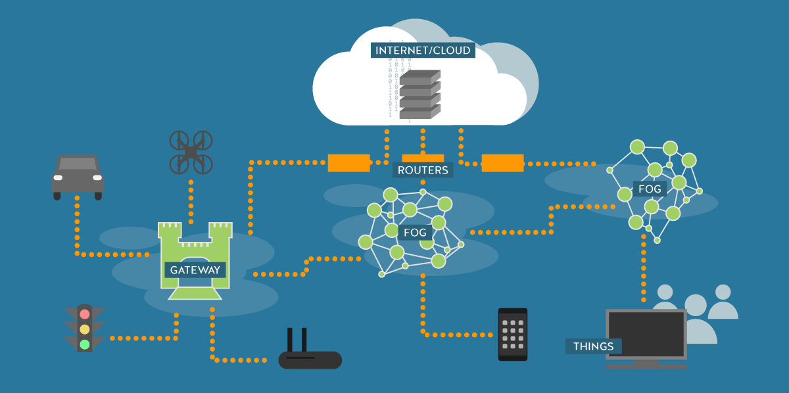
FOG COMPUTING

Slide 7
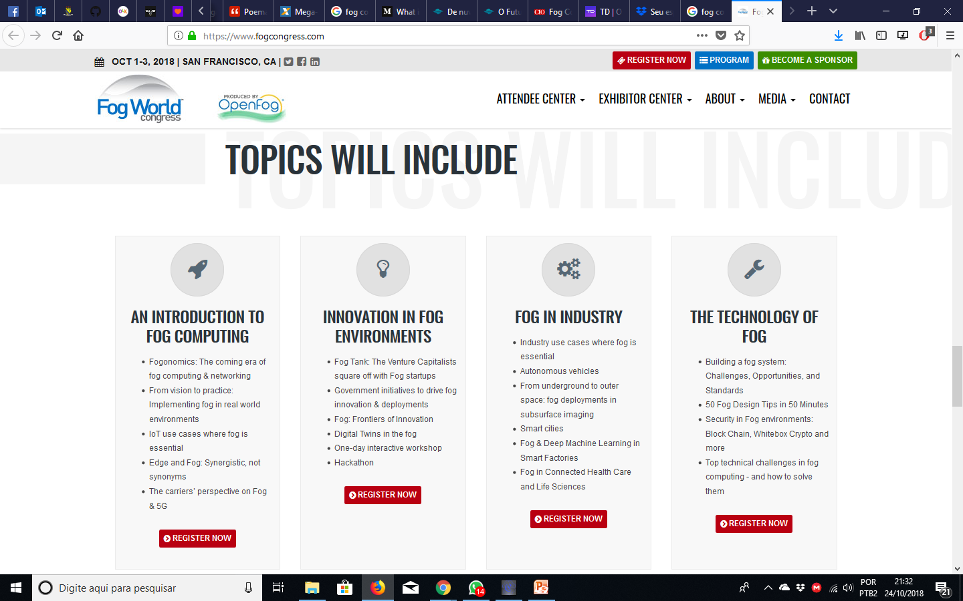
FOG COMPUTING

Slide 8
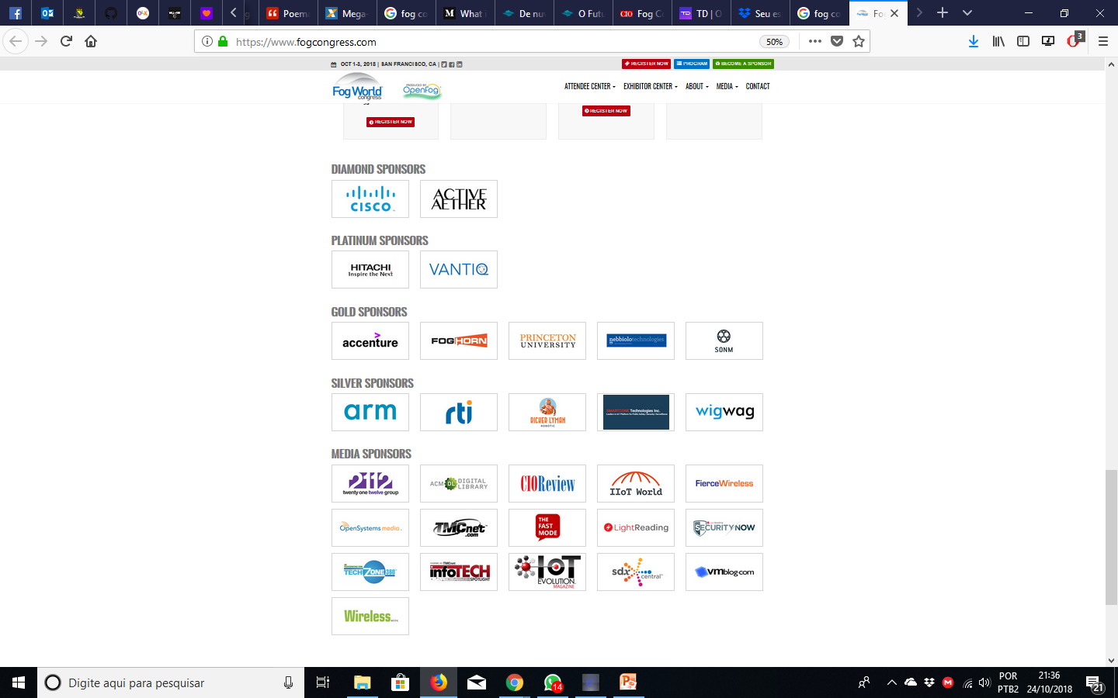
FOG COMPUTING

Slide 9
FOG COMPUTING
Referências: http://cio.com.br/tecnologia/2017/01/23/fog-computing-e-o-novo-paradigma-para-a-internet-das-coisas-diz-cisco/
https://www.cloudmarket.com.br/blog/cloud-computing/de-nuvem-a-nevoeiro-descubra-o-que-e-fog-computing/
https://medium.com/yeello-digital-marketing-platform/what-is-fog-computing-why-fog-computing-trending-now-7a6bdfd73ef
https://www.fogcongress.com/

